Slide 1

学生选课信息管理系统
姓名：庞观艺
学号：202124113234
指导老师：李泓波

Slide 2
相关技术
Java Server Pages + Bookstrap + Spring MVC +MyBatis

Slide 3
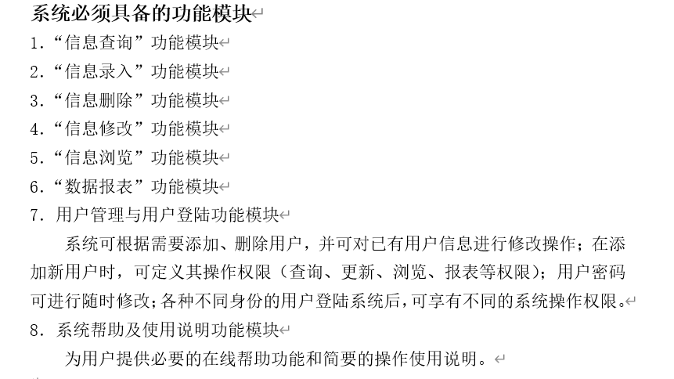
开发需求：

Slide 4
功能展示

Slide 5

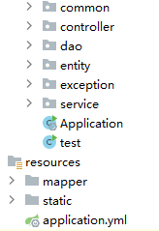
开发思路
创建数据库表
创建实体类跟它映射
创建DAO层，创建Service层，创建Controller层
调用后台Controller层接口，从而调用到Service层，而Service层则调用DAO层
修改页面，写后台接口

Slide 6
功能展示
网络
卫星
链接

Slide 7

谢谢！

